Slide 1
讲给朋友们的AlphaGo
王志鹏 博士
2018.8.4

Slide 2
四蛋博弈（ Game）
请忘记“凑三”的解析解！
桌子上有四颗蛋
甲（绿色）和乙（蓝色）每轮须从桌子上拿一颗或两颗蛋
甲先拿
拿到最后一颗蛋为胜利

Slide 3
你一个，我一个

Slide 4
我两个，你随意

Slide 5
状态枚举

Slide 6
对甲（绿）来说赢是1，输是-1，游戏玩完见胜负！
-1
1
1
1
-1

Slide 7
还没玩完，怎么看胜负（理性玩家）？
1
-1
1
1
-1
1
1
-1

Slide 8
从游戏结束理性反推，甲：争取走向1 乙争取走向-1 MinMax
甲：Max
1
乙：Min
1
-1
1
1
甲：Max
-1
1
乙：Min
1
-1
1
1
-1

Slide 9
MinMax结果
1
1
-1
1
1
-1
1
1
-1
1
1
-1

Slide 10
甲必ず胜ち
1
1
1
1
1
1

Slide 11
四蛋博弈 → 有限状态、完美信息、零和、无平局博弈
每个状态都是输赢已定
每个状态下，当前玩家都有确定的最优策略

Slide 12
学会了什么？
甲：Max
1
乙：Min
1
-1
1
1
甲：Max
-1
1
乙：Min
1
-1
1
1
-1

Slide 13
学会了什么
到我玩的时候
桌上一个蛋：我都拿了，我赢
桌上两个蛋：我都拿了，我赢
桌上三个蛋：只要对方不犯错，我怎么拿都输
桌上四个蛋（状态）：我只拿一个（行动），我必赢
先手赢

Slide 14
艰辛网红路: 郁晓东* → 杨鑫奇、成臣 → 各种协会 → 放弃
万能师姐：看到导数公式放弃
小学生、幼儿园小孩：能听懂，认为讲的很无聊，输了26个冰激凌

Slide 15
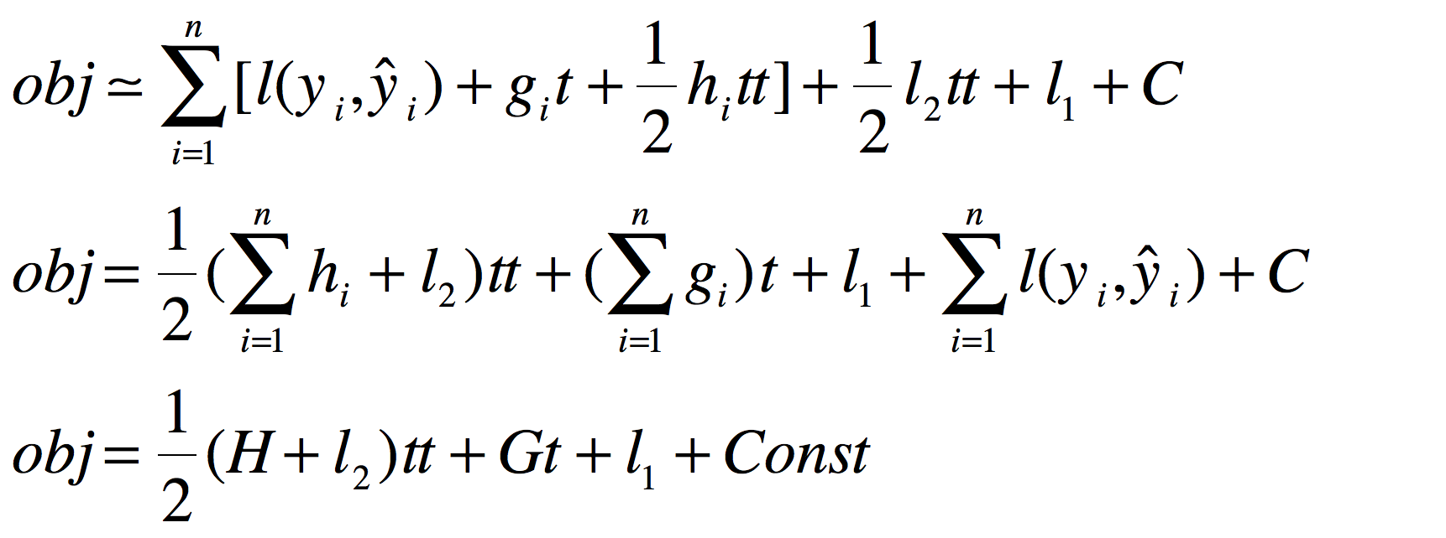
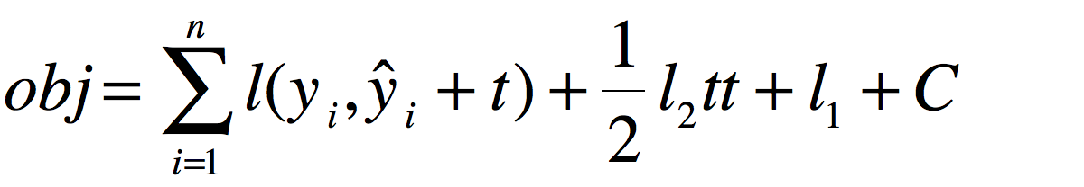
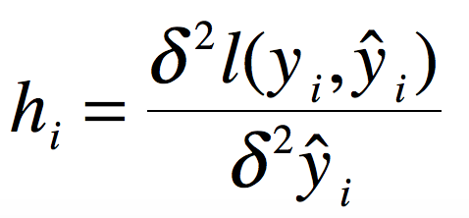
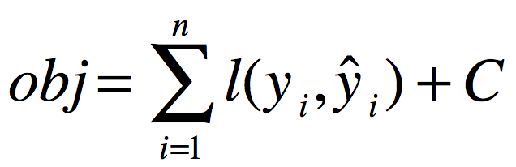
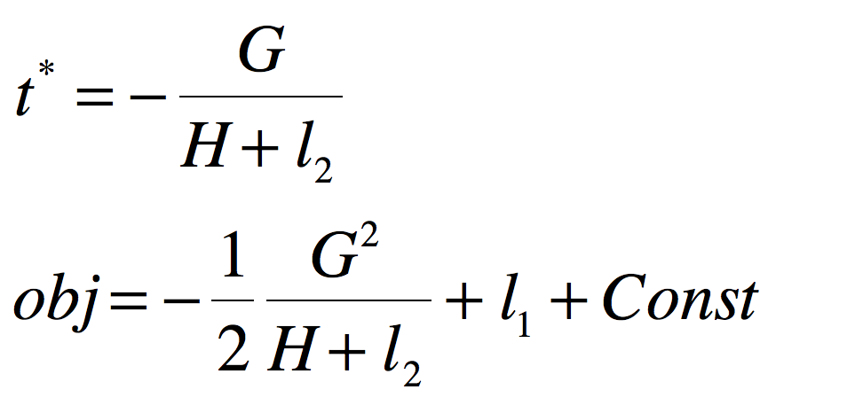
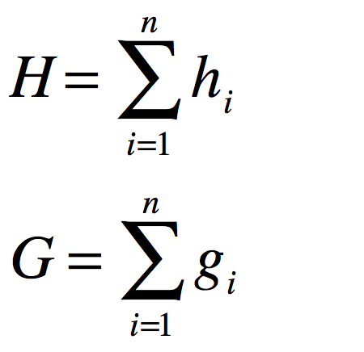
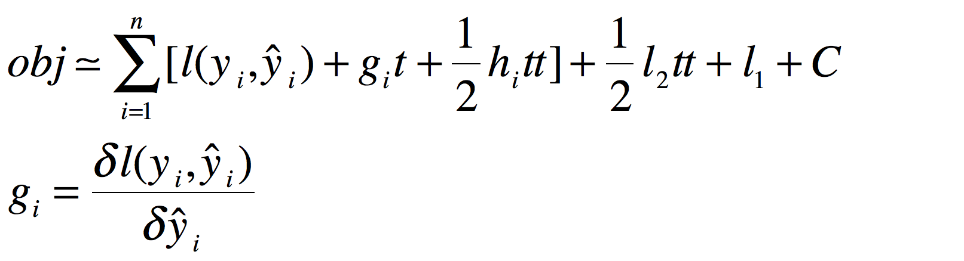
直播500人→20人 （重新写讲义） →给数学不扎实的程序员讲明白梯度提升树

Slide 16
Why MinMax? 为什么黑蛋白蛋? → → → 引出AlphaGo
1
1
-1
1
1
-1
1
1
-1
1
1
-1

Slide 17
四蛋博弈 → 有限状态完美信息零和无平局博弈
每个状态都是输赢已定
每个状态下，当前玩家都有确定的最优策略
枚举状态，从结局开始，可以通过MinMax手法反推找到当前状态下玩家输赢与当前状态下玩家的最优策略
围棋、国际象棋 → 有限状态完美信息零和有平局博弈

Slide 18
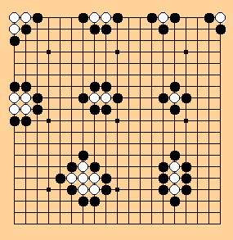
围棋
小棋盘 （4×4）
MinMax
19×19棋盘
状态太多。。。
19×19=361
2步：300 × 300 = 9万
4步：9万 × 9万 = 81亿

Slide 19
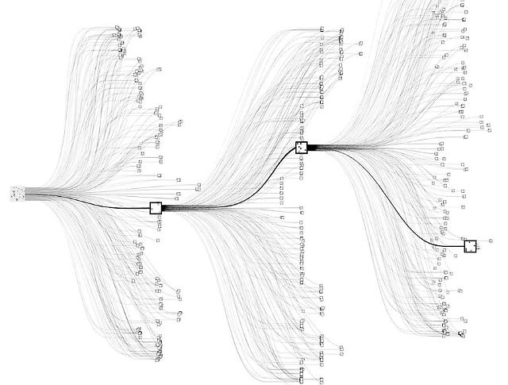
解决四蛋博弈问题
从结局推
当前赢的是谁
应该怎么玩
AlphaGo
当前赢的是谁
应该怎么玩
从结局推不可能！！
状态太多（缓存）
计算量太大
另外想办法
变短变细
列举状态的时候有所选择
不要玩到底
鸡→蛋 蛋→鸡
如果大概知道怎么玩
选赢概率大的地方去列举
如果大概知道状态下赢的概率
到底前，可以类似MinMax反推

Slide 20
AlphaGo系列方法组成部分
棋盘状态 → 当前赢家
机器学习：神经网络
棋盘状态 → 落子方式（概率）
机器学习：神经网络
状态如何列举
短
细
好

Slide 21
下面是什么？
机器学习：神经网络
棋盘状态到输赢判断、棋盘状态到落子策略（概率）
状态如何列举
怎么有机 到一块儿
问答
组合

Slide 22
机器学习定义
对于某类任务T和（对任务的）性能指标P，一个计算机程序能够从经验E里学习，也就是说，基于经验E，（计算机程序）在任务T上的性能指标P有所提升。 -- Tom Mitchell
学习：从经历（历史数据）里面找到道理，来做的更好
机器学习就是不直接编程而让计算机有学习（解决问题）的能力 -- Arthur Samuel
自动从数据中发现规律，并使用规律解决问题

Slide 23
机器学习资源推荐
Andrew Ng
Machine learning https://www.coursera.org/learn/machine-learning
林轩田
机器学习基石 https://www.youtube.com/playlist?list=PLXVfgk9fNX2I7tB6oIINGBmW50rrmFTqf
机器学习技法 https://www.youtube.com/playlist?list=PLXVfgk9fNX2IQOYPmqjqWsNUFl2kpk1U2
Google 王博士 机器学习
数学基础
《深度学习》 第二章到第五章
参考书
周志华
《机器学习》
Chapman & Hall
Machine Learning: An Algorithmic Perspective, Second Edition

Slide 24
近期进展
图片识别（image net） 演示
百万量级图片
1000类
5次错误率: 小于5% （随机猜的错误率 99.5%）
语音识别、自动翻译
微信的语音识别
Google、facebook等公司的端到端翻译

Slide 25
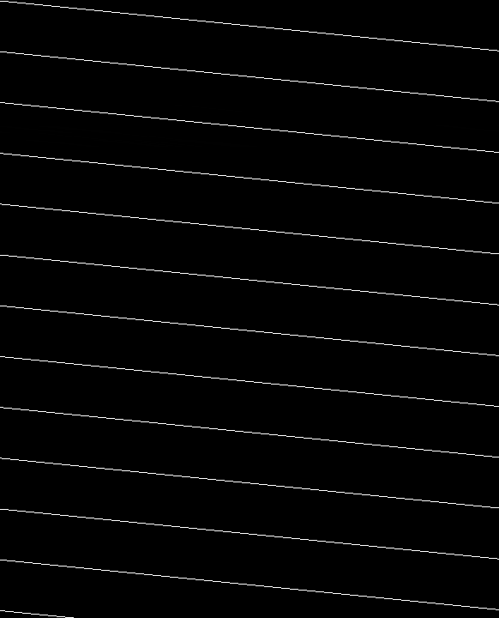
近期进展
游戏
Atari

Slide 26
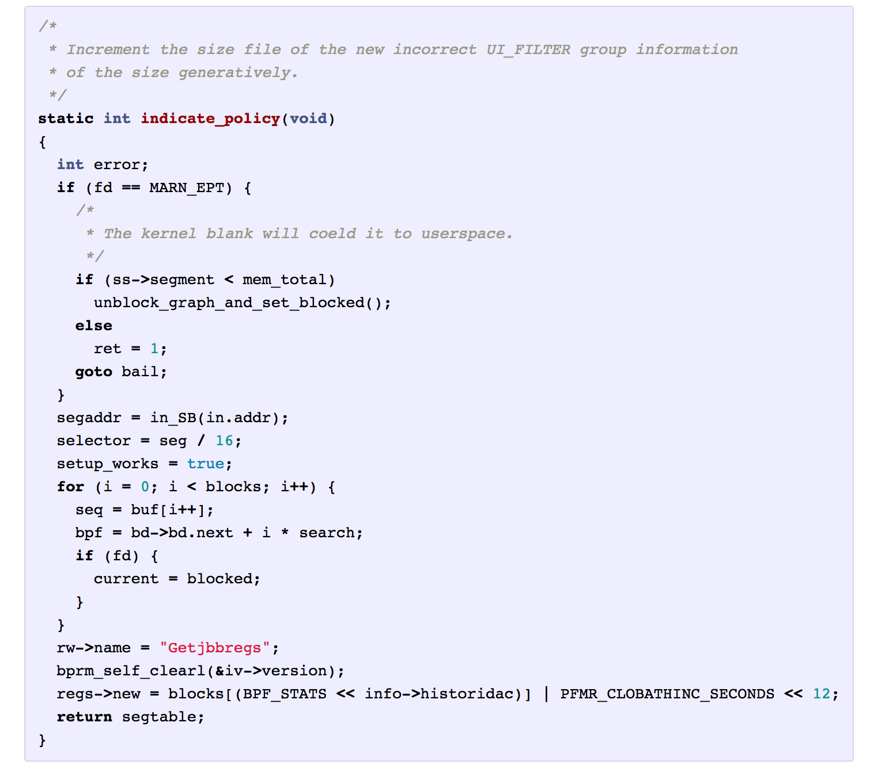
近期进展
写程序

Slide 27
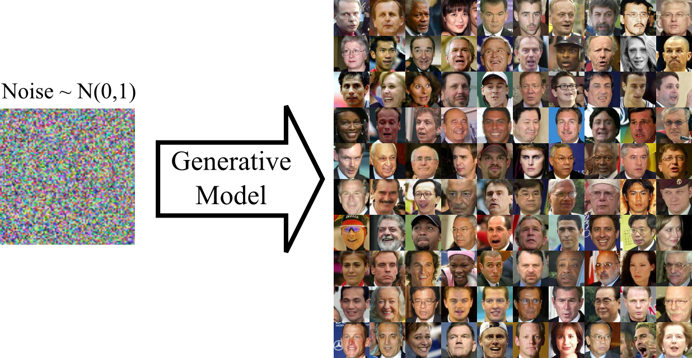
近期进展
点石成金、变水为油
Generative adversarial networks

Slide 28
机器学习可完全代替的工作的特性
输入明确且输出明确（或反馈清晰）
有大量标注数据
任务随时间变化不大
对错误有一定容忍
不需要对决策过程进行解释
不需要长逻辑链（长时间记忆）、不需要广泛知识背景
---- 摘编译自 Eric Brynjolfsson

Slide 29
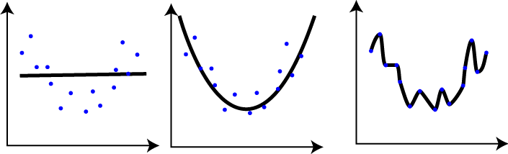
机器学习之以简为美
描画 (expression) 能力
泛化 (generalization) 能力

Slide 30
监督学习
数据
因子
标签
模型
预测
差别（距）
复杂度
优化方法
最小化目标

Slide 31
线性回归

Slide 32
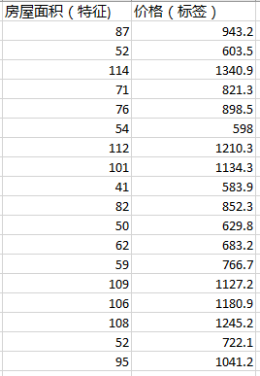
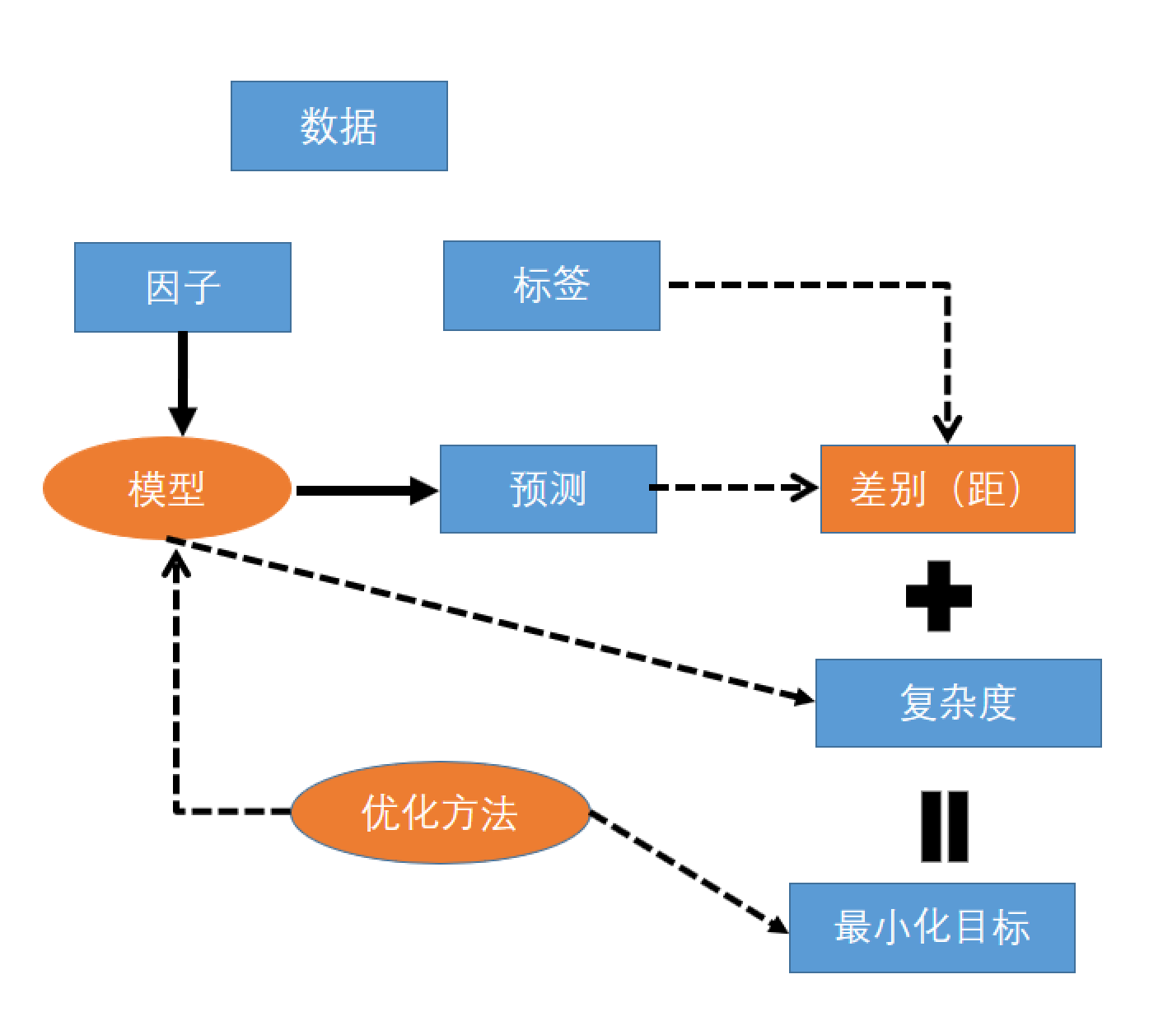
数据：因子+标签

Slide 33
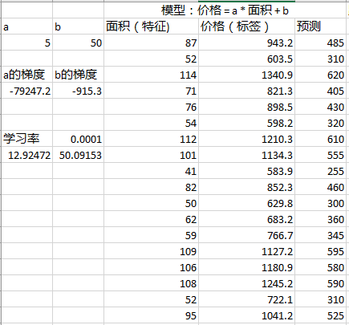
模型
ｙ = a * x +ｂ excel演示
仅有的几个公式之一

Slide 34
优化器
根据模型的参数对差别（差距）的影响进行调整
梯度（导数）

Slide 35
神经网络之多层感知机

Slide 36
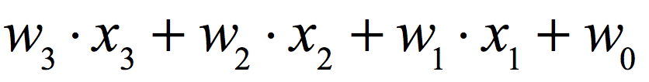
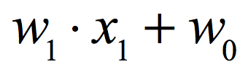
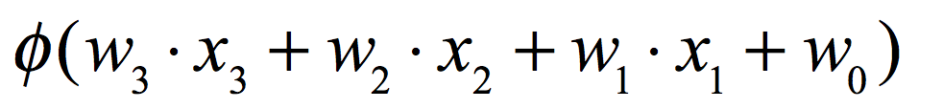
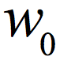
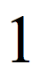
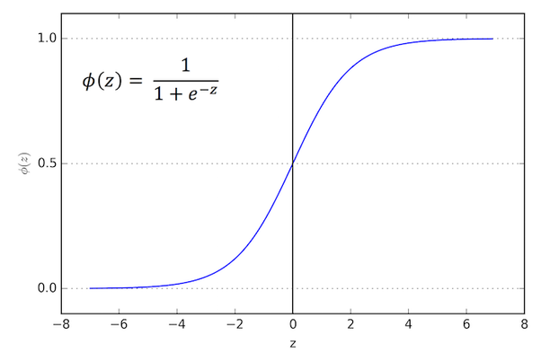
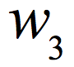
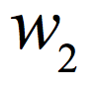
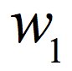
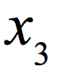
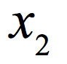
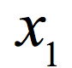
预测

Slide 37
神经网络基本组成部分
乘法
加法
非线性激活函数

Slide 38
多层感知机
如同线性模型一样求解
从预测与标签的差别（距）开始，算出模型每个参数对其影响，对参数进行优化

Slide 39
神经网络之卷积神经网络

Slide 40
卷积神经网络
卷积（convolution）
最大池化（max-pooling）

Slide 41
神经网络基础：乘法、加法、激活函数、构造（卷积、池化）
卷积的初衷
对图像来说，全连接参数太多
比如200 × 200的图片，一个神经元需要40,000个参数
图片上距离比较远的像素的直接关系并不强烈

Slide 42
卷积：乘法和加法（矩形区域、移动进行）
需要学习的参数
1 | 0 | 1
0 | 1 | 0
1 | 0 | 1
普通神经元：多对一
卷积神经元：多对多（5×5）--（3×3）卷积 --> （3×3）
参数为9个

Slide 43
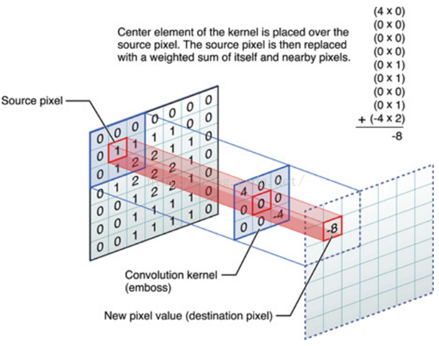
卷积：乘法和加法（矩形区域、移动进行）

Slide 44
Max-pooling
取区域最大值

Slide 45
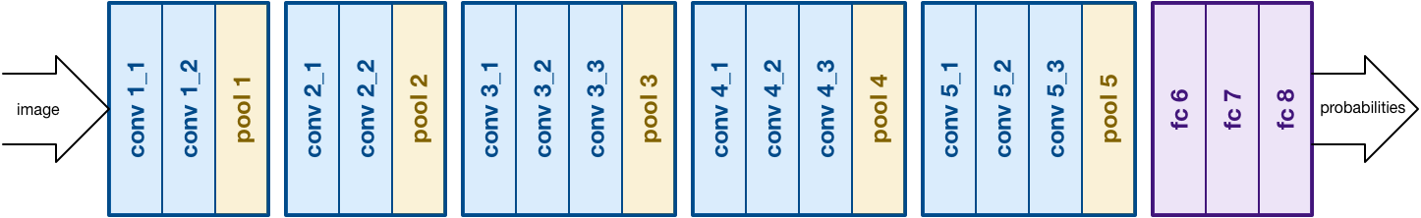
卷积神经网络
卷积：
四处寻找有用模式
Max-pooling：
找到有用模式的高点
VGG NET 16

Slide 46
卷积神经网络求解
与线性模型以及多层感知机一样

Slide 47
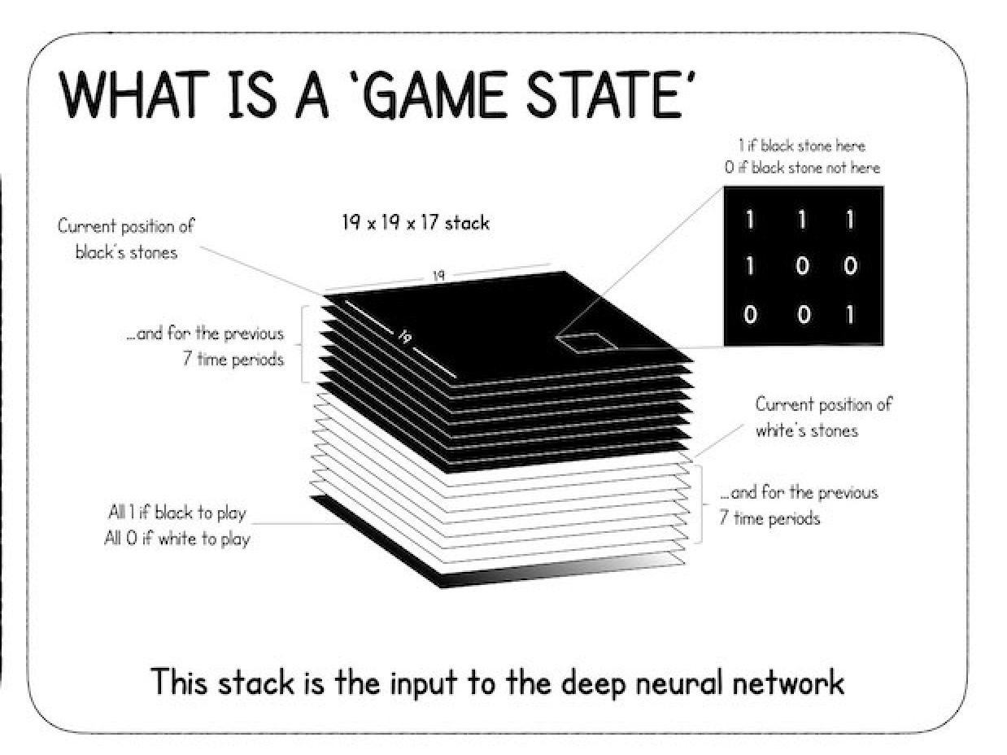
AlphaGo
以卷积神经网络来从棋盘映射到输赢预测以及落子策略（概率）

Slide 48
AlphaGo
以卷积神经网络来从棋盘映射到输赢预测以及落子策略（概率）
输赢预测
[-1, 1]
巨大卷积神经网络
可行位置
落子概率

Slide 49
不论输赢预测还是落子策略 缺标签啊
回想四蛋博弈
通过结局反推
得到状态下输赢情况
状态下最优策略
人工标？
太耗费时间
标的水准堪忧

Slide 50
AlphaGo系列方法组成部分
棋盘状态 → 当前赢家
卷积神经网络
棋盘状态 → 落子方式（概率）
卷积神经网络
缺标签
缺标签
状态如何列举
短
细
好

Slide 51
与环境进行积极交互
活用知识（exploitation）
探索（exploration）
娶太太的例子

Slide 52
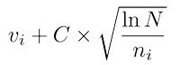
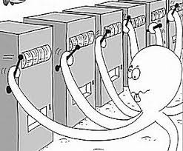
上置信区间
回报高
试的少
活用知识、勇于尝试
吐钱机器
非完美信息
N
n1, v1
n2, v2
v
https://homes.di.unimi.it/~cesabian/Pubblicazioni/ml-02.pdf

Slide 53
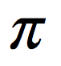
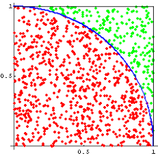
AlphaGo式 蒙特卡罗树搜索 （MCTS, Monte Carlo Tree Search）
蒙特卡罗算
在矩形内随机产生点
红点在¼ 圆内
¼圆的面积是 ¼ ，矩形面积是1
红点数 / 总点数 就是 ¼

Slide 54
AlphaGo式 蒙特卡罗树搜索 （MCTS）
蒙特卡罗要义
通过大量简单模拟的“平均”，逼近复杂结论

Slide 55
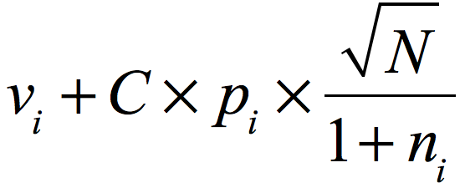
AlphaGo式 蒙特卡罗树搜索（MCTS）
V平均胜利分数，p落子概率（神经网络给出），n各子状态访问次数，N当前状态总访问次数
N
当前（根）状态，选落子位置使上式最大
到达下个状态，继续同样落子（上式最大）
从当前状态仿真1600次，每次仿真不超过40步
或棋局结束
得到仿真结束状态的v值，更新经过状态的v、n、N
棋局没结束，神经网络给出
最后一个公式
n1, v1
n2, v2
v

Slide 56
AlphaGo系列方法组成部分
棋盘状态 → 当前赢家
卷积神经网络
棋盘状态 → 落子方式（概率）
卷积神经网络
缺标签
缺标签
状态如何列举
依赖神经网络的MCTS
不靠谱

Slide 57
攒一起
1. 每步1600次仿真
(n1/N, n2/N)作为状态下落子策略的标签
v1, v2是蒙特卡罗仿真的结果，丢掉
2. 走一步：n1/N概率选1 n2/N概率选2
3. 到棋局结束：
棋局胜负作为经历的落子状态的胜负
N
n1, v1
n2, v2
v
v
v
v

Slide 58
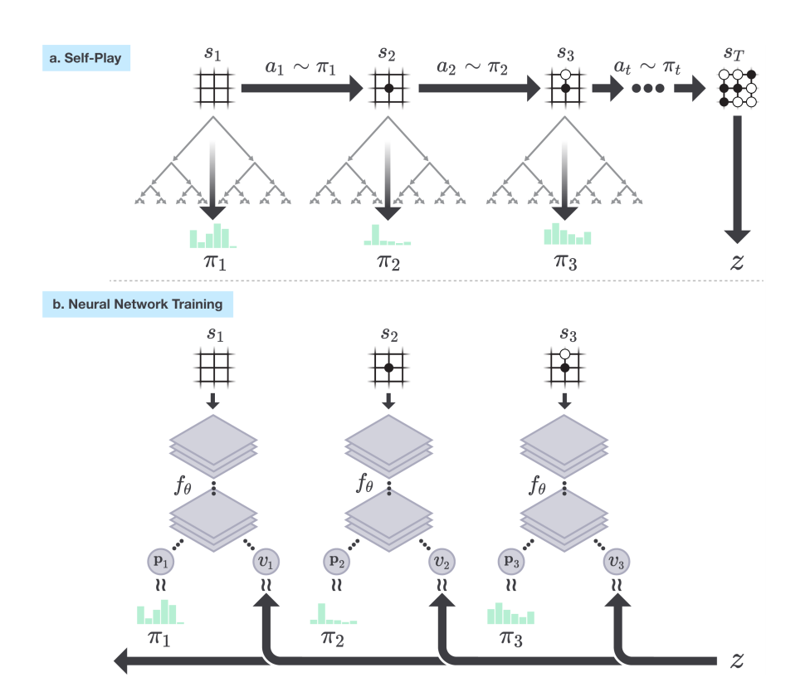
攒一起
当前状态MCTS搜索的比例作为状态下落子方式的标签
2，3， 3, → 0.25, 0.375, 0.375
棋局结束，棋局胜负作为所经过状态输赢判断的标签

Slide 59
AlphaGo各部分：等跑起来
棋盘状态 → 当前赢家
卷积神经网络
棋盘状态 → 落子方式（概率）
卷积神经网络
有了标签→标签越来越好
有了标签→标签越来越好
状态如何列举
依赖神经网络的MCTS
慢慢靠谱

Slide 60
思考
AlphaGo是先学会了官子，还是先学会了开局

Slide 61
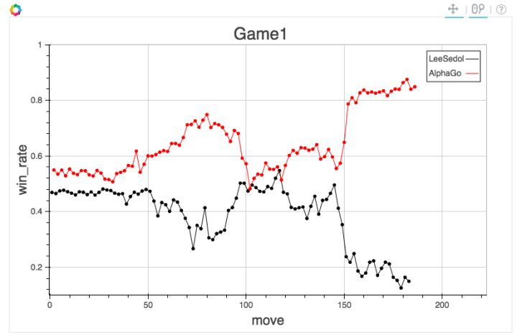
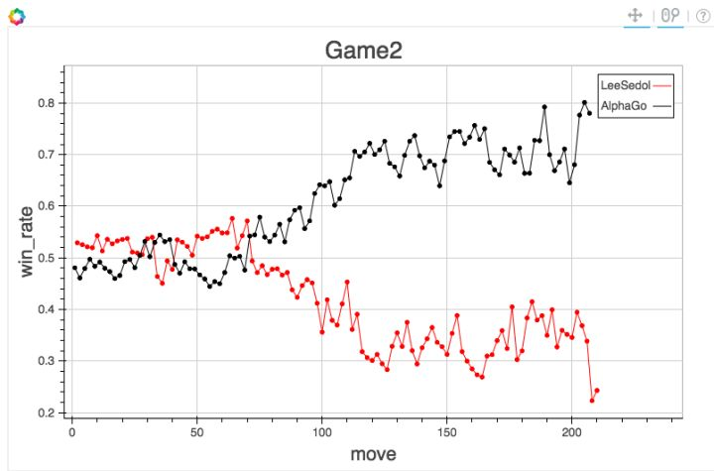
思考
AlphaGo是先学会了官子，还是先学会了开局

Slide 62
20蛋博弈 每次最多4 凑5而胜 蛋少是开局吗？ 参数： 仿真20次 仿真深度2 三层双头神经网络： 剩余蛋数→（拿蛋策略softmax，胜负判断tanh）
pitybea AlphaEggZero
https://github.com/pitybea/alphaeggzero
神经网络
胜负判断

Slide 63
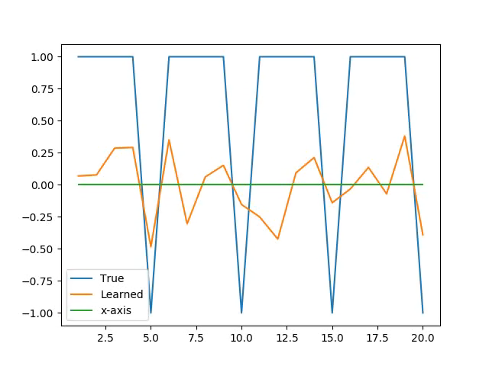
20蛋博弈 每次最多4 凑5而胜 蛋少是开局吗？ 参数： 仿真20次 仿真深度2 三层双头神经网络： 剩余蛋数→（拿蛋策略softmax，胜负判断tanh）
pitybea AlphaEggZero
https://github.com/pitybea/alphaeggzero
神经网络
胜负判断

Slide 64
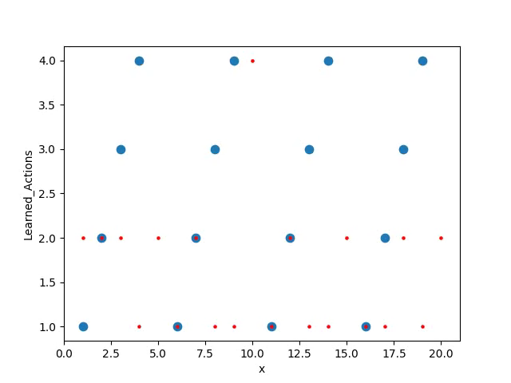

Slide 65
探索
开始不会下棋，接近随机走
后来不太靠谱的简单模拟，产生神经网络的不太好的标签（输赢判断、落子策略）
不断慢慢变好
神经网络预测变好
简单模拟变靠谱，产生标签更好
最后成为世界冠军
探索+知识活用
知识活用

Slide 66
AlphaGo的启示
经常反思，通过结果与预期的不同，更新行动指引模型
活用知识，勇于探索
向前看，向前算，算到结局最好，算不到也有收获
经过迭代，不靠谱的也会变靠谱

Slide 67
AlphaGo各个版本
历史
AlphaGo Fan：2015年10月击败欧洲冠军樊麾
1202个CPU和176GPU
AlphaGo Lee：2016年3月，4：1击败世界冠军李世乭
初始下棋策略从3000万局人类对弈中学习
AlphaGo Master：2016年年底，网络战胜60名顶级高手
放弃人类棋谱
AlphaGo Zero：2017年5月战胜柯洁，三天从tabula rasa到世界冠军
退役
Alpha Zero：Go之后，在国际象棋、日本将棋等棋类中棋力达到世界顶级水准

Slide 68
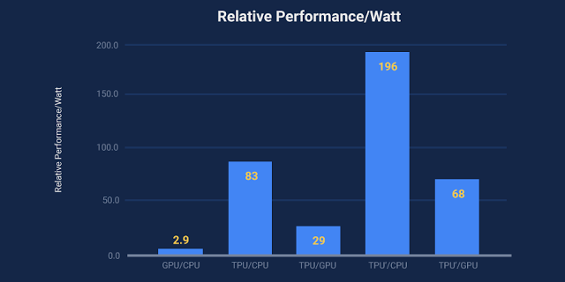
AlphaGo Zero训练过程一些技术指标

Slide 69
AlphaGo Zero训练过程一些技术指标
学习时使用5000个一代TPU
约等于一百万台普通电脑
下棋时使用4个TPU
1000台左右普通电脑

Slide 70
AlphaGo Zero训练过程一些技术指标
72小时自我对弈，产生500万棋局
使用14亿（状态，输赢判断，下棋策略）组合训练神经网络
也就是每局面棋大约280手结束
每次MCTS，进行1600次“仿真”

Slide 71
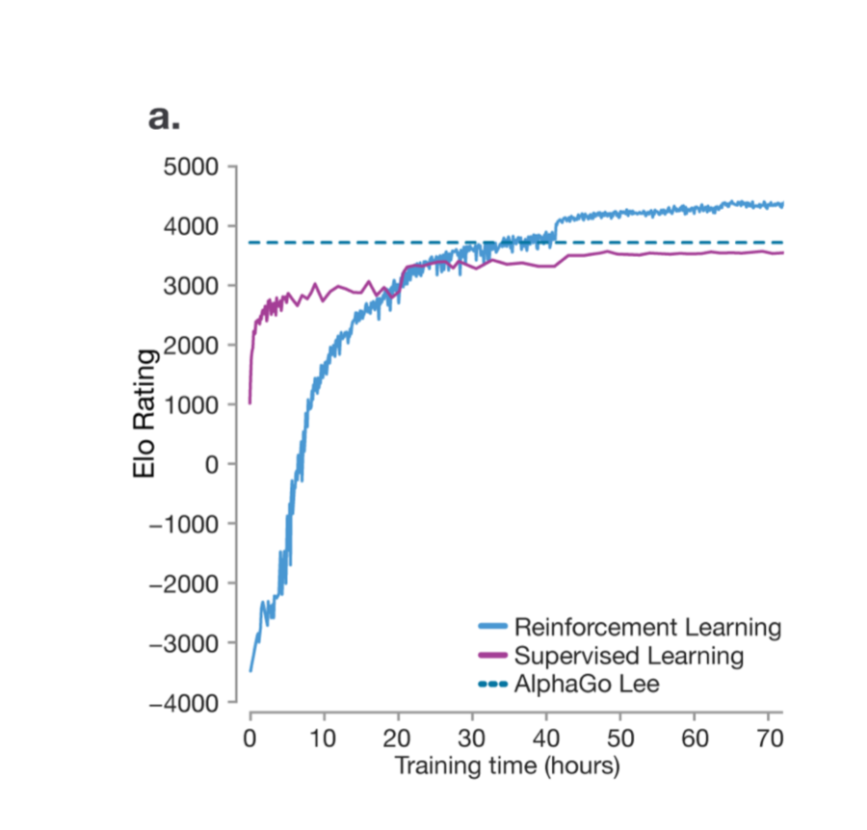
AlphaGo Zero训练过程一些技术指标 超级72小时

Slide 72
非完美信息博弈
德州扑克、两个人玩石头剪刀布
Counterfactual regret minimization
今天就不讲了，与MCTS部分相通

Slide 73
大状态空间完美信息博弈与强人工智能
状态搜索 + 函数拟合不能催生强人工智能吧。。。

Slide 74
谢谢大家
Reference:
AlphaGo系列论文
AlphaGo Zero Cheat Sheet
浅述：从MinMax到AlphaZero，完全（美）信息博弈之路 @ 知乎

